Slide 1
Welkom
LOB VO-HO
Toolkit LOB-cv Hogeschool Utrecht
Notes:
Renske

Slide 2

Programma van deze workshop
Doel
Uitleg over de toolkit en de mentortraining rondom het LOB-cv van de HU door Sacha Oostveen
Opdracht SOK in groepjes van 3
Voorbeeld van gebruik van SOK in een mentorgesprek
Tijd om je mening te geven!
Notes:
Renske

Slide 3


Doel van deze workshop
Je weet voldoende af van de mentortraining van de HU om te beoordelen of dit toepasbaar is in jouw regio.
Je weet voldoende af van de ondersteunende toolkit van de HU om te beoordelen of dit toepasbaar is in jouw regio.
Je kan jouw tips en tops benoemen betreft de ondersteunende toolkit voor de Rotterdamse regio
Notes:
Renske en vervolgens introduceert Renske hierna Sacha

Slide 4

Betere aansluiting VO/MBO met HBO
Toolkit LOB-cv HU
Hogeschool Utrecht | M&C | Sacha Oostveen | 10 oktober 2019
Notes:
Sacha heet welkom

Slide 5

LOB-CV | Uitbreidingsmogelijkheden
= methode
Notes:
Verbeterde samenwerking in de begeleiding op het gebied van loopbaanontwikkeling d.m.v. invoering van het LOB-cv en SOK wordt door de HU gezien als kansrijk middel om uitval te voorkomen en bewustwording te vergroten.
Ik wil jullie graag wat meer vertellen over SOK en de mentor training die de HU als toolkit rondom het LOB-cv heeft ontwikkeld.

Slide 6
Uitbreiding LOB-cv⁺ | 1. SOK
Helder beeld van jezelf
=
Basis voor goed LOB-cv
Wat is het SOK?
Digitaal instrument (‘Studie Oriëntatie Kit’) voor LOB dat decanen/mentoren in het vo kunnen inzetten als hulpmiddel voor hun vooreindexamen-leerlingen
  dat helpt hun LOB-cv goed in te vullen in havo 5 (sluit aan)
Resultaten
  Leerlingen leren via afwisselende opdrachten op een leuke manier op zichzelf te reflecteren
  Ze krijgen zo inzicht in hun interesses, eigenschappen, kwaliteiten en vaardigheden
  Zo ontdekken leerlingen wie ze zijn, wat ze belangrijk vinden én welke studies daarop aansluiten
SOK
4 havo/ 5 vwo
Notes:
Film introduceren

Slide 7

Notes:
Blanco pagina nodig voor afspelen film

Slide 8
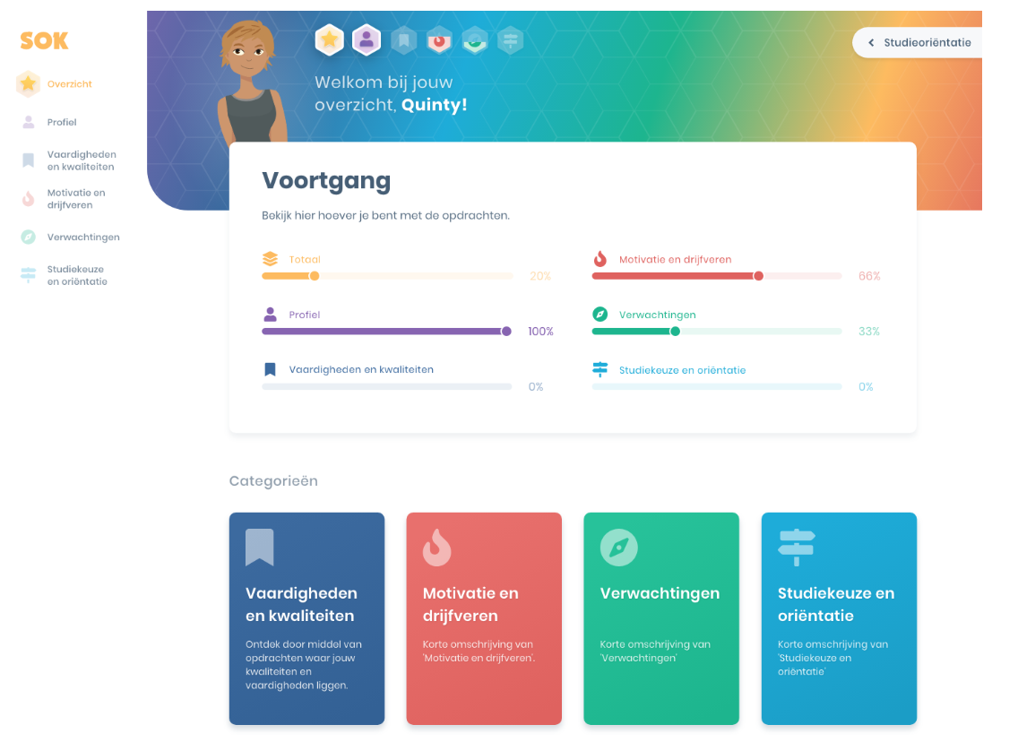
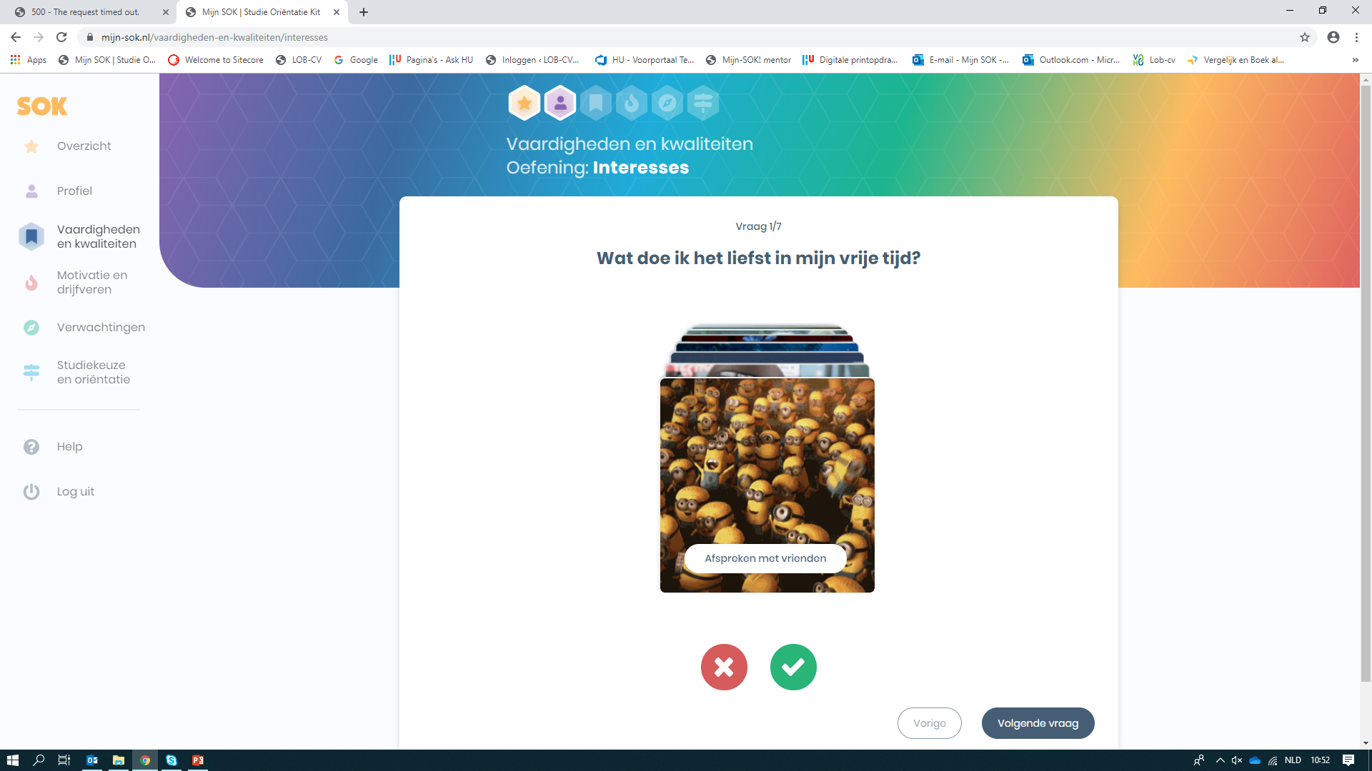
Demo SOK
Notes:
We gaan straks in groepjes in Sok werken, eerst vertel ik jullie nog wat over de training.

Slide 9
Uitbreiding LOB-cv⁺ | 2. Training
Effectievere LOB-gesprekken
Training ‘Keuzebegeleiding en het LOB-cv’
Voor vo-mentoren in de bovenbouw
Geeft inzicht in hoe leerlingen een studie kiezen en hoe je als mentor je leerlingen daarbij coacht
In de training leer je meer over:
het studiekeuzeproces, keuzestress, valkuilen bij kiezen en de werking van het puberbrein
over de rolwisseling van docent naar coach
gesprekstechnieken om je leerling te coachen en activeren in het keuzeproces a.d.h.v. tools zoals
SOK en het LOB-cv
Resultaten
nieuwe kennis over jezelf als coach
vanuit meer ontspanning en plezier je leerlingen begeleiden
effectievere LOB-gesprekken
Training
voor mentoren
Notes:
Naast SOK heeft de HU samen met Centrum Studiekeuze en vo scholen in de regio amersfoort een training ontwikkeld speciaal voor mentoren en decanen om de ondersteunen bij de LOB.
Waar hebben mentoren behoefte aan? Waar lopen zij tegen aan in de praktijk?
Als docent draag je kennis over. Als mentor weet je de antwoorden op de vragen niet. En dat hoeft ook niet! Relevant hier is dat mentoren de rol aannemen als begeleider/coach
En scholieren begeleiden in het orientatieproces – wat hebben scholieren nodig van hun mentor om tot de juiste keuze te komen?

Slide 10
Opdracht | SOK
Opdracht (ongeveer 10 minuten)
Doel: Lekker rond kijken in SOK, zodat je een idee hebt over het programma.
Ga naar: www.mijn-sok.nl/registreren (wtdraadloos: inlog: gastwt ww:Gastwt2019
Maak een account aan (of je kijk met je buurman/vrouw mee)
Vul je gegevens in
Kies voor “test school” en maak een fictieve klas aan
Verifieer je account in je inbox van je e-mail
Log in
Bekijk de verschillende opdrachten
Denk vooral hard op en deel je ideeën binnen je groep over de mogelijke inzet op jouw school

Slide 11
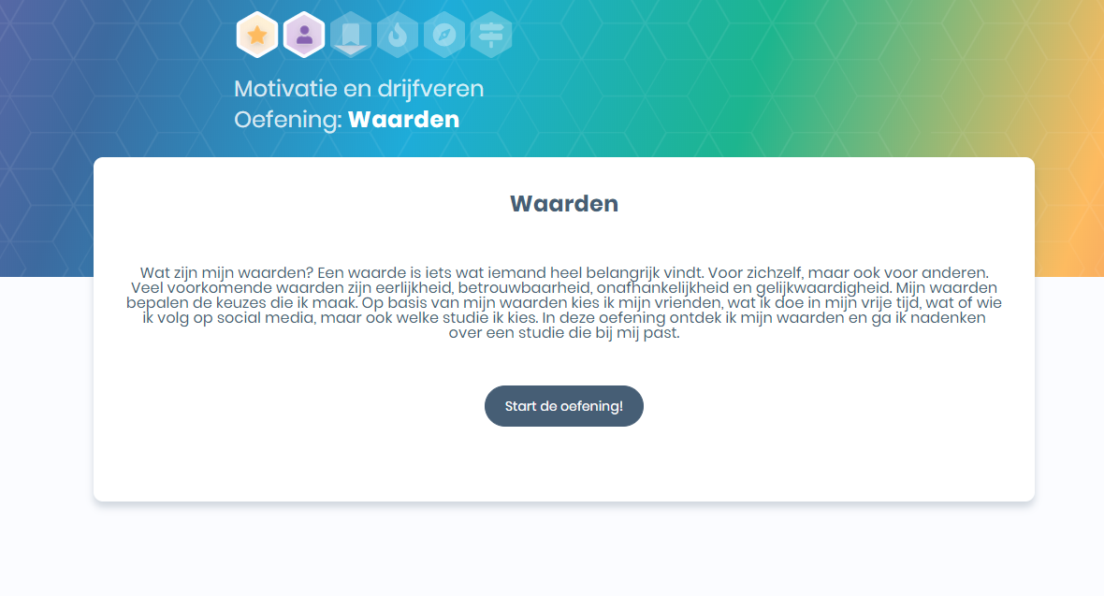
Voorbeeld oefening SOK in mentorles

Slide 12
Voorbeeld oefening SOK in mentorles

Slide 13
Notes:
Ik hoop jullie zo voldoende te hebben geïnformeerd over SOK en de mentortraining die als methode een belangrijk onderdeel zijn van de optimalisatie van het studiekeuzeproces initieel bij de HU.
Zijn er nog vragen?

Slide 14
Feedback geven
Ga naar: www.menti.com
Vul de code in: 974 962
Notes:
Renske

Slide 15


Notes:
Afsluiting Renske

